Slide 1
Видатні політичні лідери

Slide 2
Магатма Ґанді
Магатма Ґанді — один з керівників та ідеологів національно-визвольних рухів Індії. Його філософія ненасилля вплинула на національні і міжнародні рухи прихильників мирних змін.
До нього в Індії ставляться так само шанобливо, як і до святих. Духовний лідер нації, Магатма Ґанді все своє життя боровся проти тих, хто роздирає його країну, проти релігійних чвар.

Slide 3
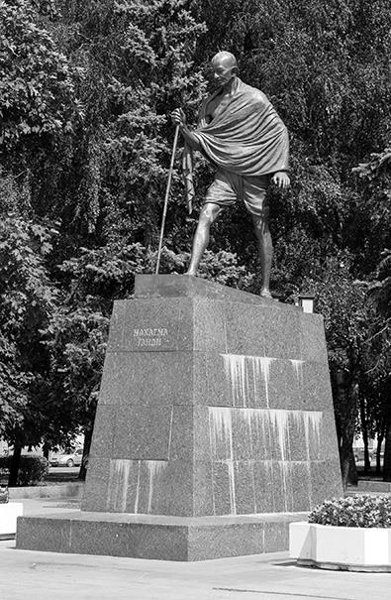
Цитата життя
Якщо ти прагнеш до змін в майбутньому - стань цією зміною в сьогоденні.

Slide 4
Вінстон Черчилль
Черчилль був одним з учасників "Великої трійки", завдяки якій сучасний світ є сьогодні таким, яким він є. Він увійшов в історію Великої Британії як найяскравіший англійський політик 20 соліття. За свій внесок у літературу Вінстон Черчилль отримав Нобелівську премію, а за політичні досягнення став почесним громадянином США. Він встиг взяти участь у боях в Судані, і був присутній при випробуваннях атомної бомби.

Slide 5
Цитата життя
Якщо прагнете досягти успіху, не намагайтеся бути делікатним чи розумним. Використовуйте грубі прийоми. Бийте одразу в ціль. Поверніться й ударте ще раз. Потім ударте ще – сильним ударом з плеча…

Slide 6
Авраам Лінкольн
16-й президент США, національний герой американського народу. Авраам Лінкольн запобіг розпаду Сполучених Штатів і зробив значний внесок у становлення американської нації та скасування рабства. Під час його президентства була також прокладена трансконтинентальна залізниця до Тихого океану, розширена система інфраструктури створена нова банківська система, вирішена аграрна проблема.

Slide 7
Цитата життя
Уряд, створений народом, з народу і для народу.

Slide 8
Маргарет Тетчер
«Залізна леді», перша жінка, яка побувала на посаді прем'єр-міністра Великобританії. Була найбільш владної жінкою в світі протягом десяти років.. Тетчер досягла найвищої вершини владної еліти, присвятивши все своє життя цілеспрямованій боротьбі. Вона зробила неможливе: дочка невибагливого власника магазину мала нерозсудливість вторгнутися в надійно захищену фортецю чоловічої влади і стати прем'єр-міністром Великобританії.

Slide 9
Цитата життя
Будь-яка жінка, що розуміє проблеми, які виникають при управлінні будинком, може зрозуміти проблеми, які виникають при управлінні країною.

Slide 10
Шарль де Голль
Французький генерал, засновник і перший президент П'ятої Республіки. Був символом французького Опору. Зумів стати найбільшим героєм Франції після Жанни д'Арк. Він встиг двічі очолити країну, обидва рази приймаючи керівництво на піку національної катастрофи і залишаючи державу в стані економічного підйому. Він, будучи талановитим теоретиком військового мистецтва, не провів жодного історично важливого бою, але зумів привести свою країну до перемоги, хоча їй звідусіль загрожувала поразка.

Slide 11
Цитата життя
Слава приходить тільки до тих, хто завжди мріяв про неї.

Slide 12
Барак Обама
44-й президент США, перший в історії Сполучених Штатів темношкірий глава держави. Став лауреатом Нобелівської премії миру. Президентська діяльність Обами характеризується численними реформами в галузі охорони здоров'я, фінансів і в боротьбі з тероризмом.
Також завдяки Обамі в кінці 2009 року були ослаблені санкції проти Куби, в 2011-му спрощений візовий режим і розширені можливості грошового обміну з цією країною.

Slide 13
Цитата життя
Мене найбільше непокоять не грандіозність наших проблем, а дріб'язковість нашої політики.

Slide 14
«Щоб керувати собою, використовуйте голову; щоб управляти іншими людьми, використовуйте серце» (Елеонора Рузвельт).

